Slide 1
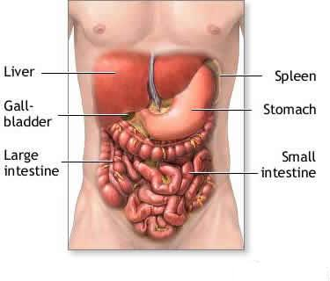
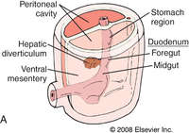
Largest gland in the body (1.5 Kg)
Under the diaphragm, within the rib cage in the upper right
quadrant of the abdomen

Slide 2
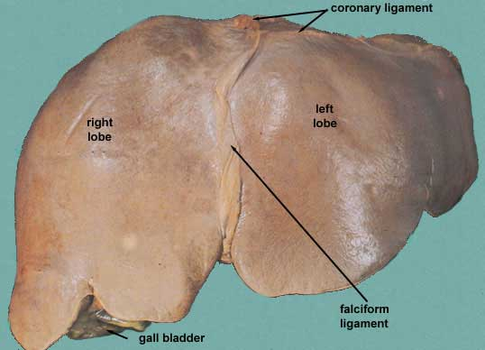
Ant. View of the liver
يقسم الكبد تشريحياً إلى فصين أيمن و أيسر بواسطة الرباط المنجلي(الذي يمتد بين الوجه المحدب و جدار البطن الأمامي ) و يخدم كعلامة سطحية

Slide 3
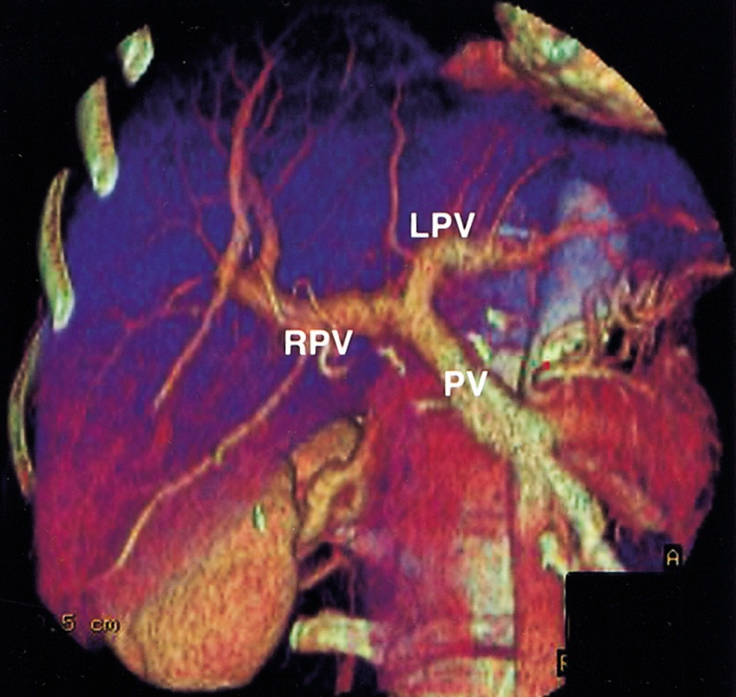
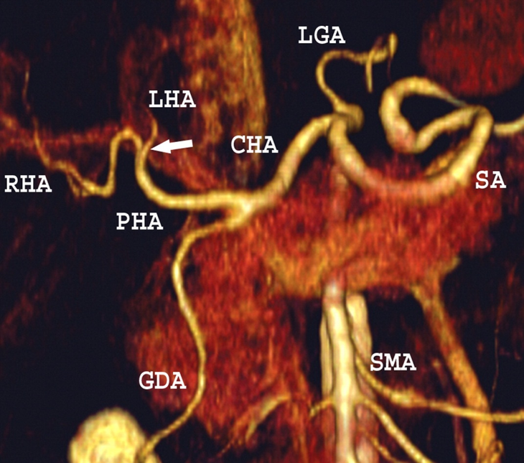
Liver vascular supply
1- Portal supply:
The liver receives app. 2/3 of its blood supply from the portal vein.
Normally the superior mesenteric vein and splenic vein become confluent to form a single portal vein, which courses to the hepatic hilum and divides into the right end left branch.
Portal vein lenght – 6-7cm, diameter 6-13mm.
2- Arterial supply – hepatic artery proper 20- 30% of blood supply

Slide 4
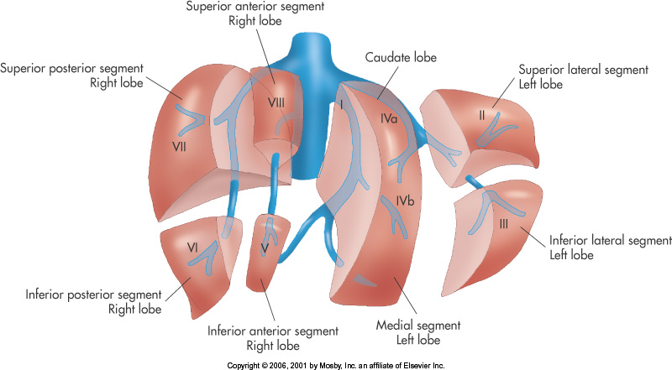

Slide 5
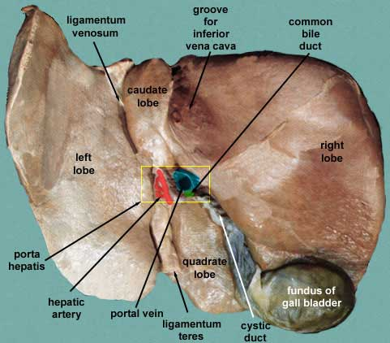

Slide 6
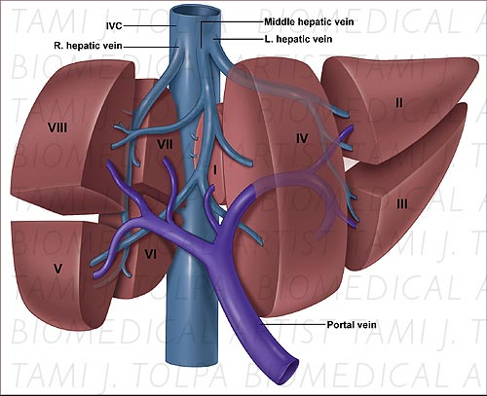
Liver Segments

Slide 7
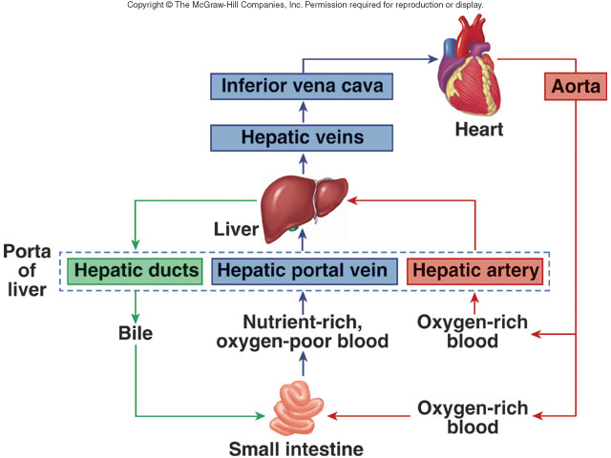
20 %
80 %

Slide 9
Function of the liver
Secretion of bile & bile salt
Metabolism of carbohydrate, fat and protein
Formation of heparin & anticoagulant substances
Detoxication
Storage of glycogen and vitamins
Activation of vita .D

Slide 11
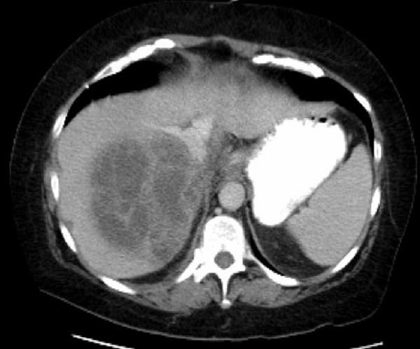
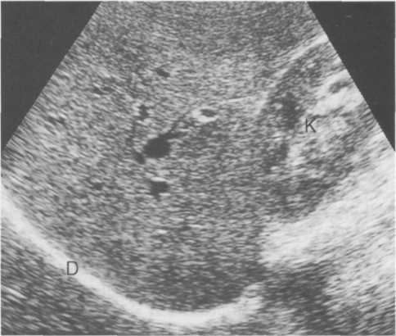
تقييم الوظيفة الكبدية : بمراقبة البيليروبين و ارتفاع المباشر دليل آفة انسدادية , و كذلك الفوسفاتاز القلوية
الخمائر الكبدية ( SGOT –SGPT ) حيث ترتفع في التهاب الكبد لأرقام كبيرة , و هناك الألبومين و البروثرومبين و الفيبرينوجين و في حال نقصانهم يدل على قصور الخلية الكبدية
afb و هو مشعر ورمي يرتفع في معظم الأورام الكبدية و خاصةً Hepatocell Carcinoma
لإستقصاءات الشعاعية للكبد :
1-الإيكو : و هو الوسيلة الأبسط و يدرس الكتل و الكيسات , الحبن , الطرق الصفراوية
2- الطبقي المحوري و المرنان لدراسة الآفات و ارتشاحها و لا ننسى امكانية إجراء الخزعة الموجهة FNA من أجل التشخيص
3- PET Scan (Positron Emission Tomography ) : و خاصة في حالة النقائل الورمية

Slide 12
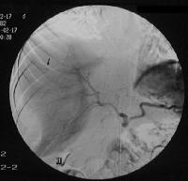
MRI of the liver
Angiography

Slide 13
الأعراض و العلامات لمرض كبدي ( آفة كبدية ) :
1-يرقان و حكة نتيجة الأملاح الصفراوية في الجلد
2- ضخامة كبدية و طحالية
3-توسع وعائي عنكبوتي و الإحمرار الراحي
4- تثدي رجل , ضمور خصية
5- بول غامق
6- الوذمة و الحبن
7- رأس المدوسة و البواسير و نزف من الدوالي
8- حمى و بطء قلب

Slide 14
القصور الكبدي و فرط التوتر البابي :
في القصور الكبدي المزمن سواء كان ناتج عن انتان فيروسي أو الإدمان على الكحول أو الأمراض الإستقلابية و السموم , فإن تنخر الخلايا الكبدية المتواصل يؤدي في النهاية إلى تشمع الكبد
فرط التوتر البابي يصنف من حيث السبب إلى ثلاث مجموعات ( قبل الجيوب الكبدية – في الجيوب الكبدية – بعد الجيوب الكبدية )

Slide 15
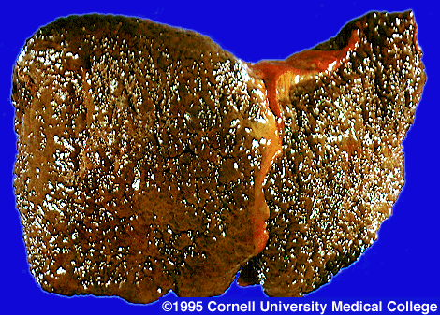
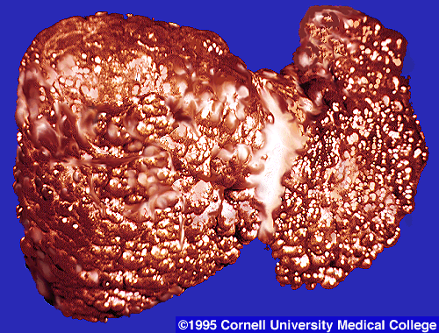
NORMAL
Micronodular Cirrhosis
Macronodular Cirrhosis

Slide 16
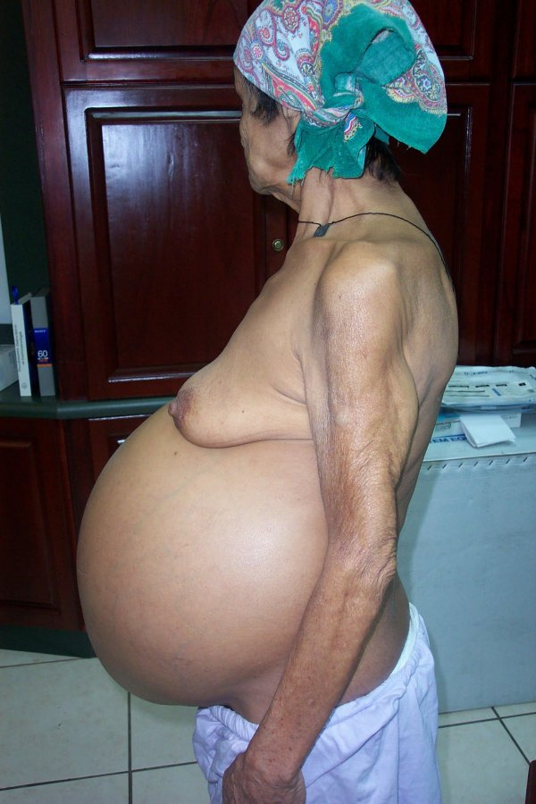

Slide 17
متلازمة بود-كياري : أكثر شيوعاً عند النساء , و تنجم عن خثار في الأوردة الكبدية يؤدي إلى التشمع الكبدي بعد الجيوب الكبدية
الأعراض : - تتظاهر بطيف واسع من التظاهرات بدءاً من الحالات اللا عرضية حتى قصور الكبد الصاعق
و من الأعراض اليرقان – الحبن- الضخامة الكبدية .
التشخيص : الإيكو دوبلر و يكشف خثار الأوردة الكبدية
العلاج : مضادات التخثر هي المعالجة الأولية المعيارية و عدم الإستجابة نقوم بإجراء شنت بابي جهازي عبر الوداجي داخل الكبد TIPS ( Transjugular Intrahepatic Portosystemic ) , أو شنط جراحي بابي أجوفي

Slide 18
Budd Chiari Syndrome
Just know that it is thrombosis of hepatic veins
May be acute or chronic
May be associated with hypercoagulable state therefore must do thrombophilia screen. Also look for underlying maliganacy
Can occur with hydatid cysts
Presentation: Nausea, Vomiting, Abdo pain, Tender hepatomegally and loss of hepatojugular reflex
Tx: call a hepatologist: may need TIPPS or may need portocaval or splenorenal anastomosis. May be thrombolysable. Always call for help.

Slide 19
أخماج الكبد :
تصل الجراثيم الممرضة إلى الكبد عن طريق :
آ - عن طريق وريد الباب من بؤرة أولية في الأنبوب الهضمي ( التهاب زائدة دودية حاد قيحي – سرطانات الكولون المخموجة – التيفية – التهاب الكولون الزحاري – التهاب الرتوج )
ب - عن طريق الأوعية الصفراوية نتيجة التهاب طرق صفراوية صاعد لوجود حصيات قناة جامعة أو تضيق فيها
ج- عن طريق الشريان الكبدي : بعد تجرثم الدم , أو من بؤرة ذات عظم و نقي ,
أو بالإمتداد المباشر من خراجات تحت الحجاب الحاجز أو من تقيحات الجنب

Slide 20
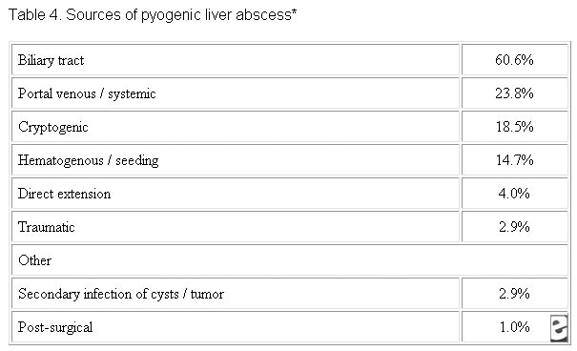
Etiology

Slide 21
Clinical features
Fever, chills, malaise, anorexia, weight loss
Dull RUQ pain at times
Diaphragmatic irritation: referred pain (Rt shoulder), Tender hepatomegaly
Mid-epigastric tenderness
Pleural rub, pleural effusion, decreased basal breath sounds
Jaundice not often present (25%)
غالباً ما تكون الخراجة وحيدة , كبيرة , و متوضعة في الفص الأيمن , و قد تكون متعددة
الأعراض و العلامات : ألم بطني شرسوفي و في المراق الأيمن , حرارة و عرواءات , قمه و أحياناً يرقان
و ضخامة كبدية مؤلمة و تقفع البطن حسب حالة الخراج
التشخيص : ارتفاع الكريات البيض على حساب المعتدلات و فقر دم ثانوي

Slide 22
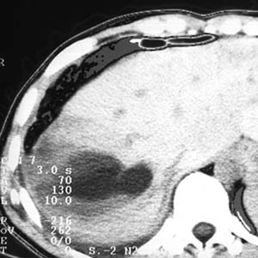
Liver CT scan shows hepatic abscesses in the right lobe .

Slide 23
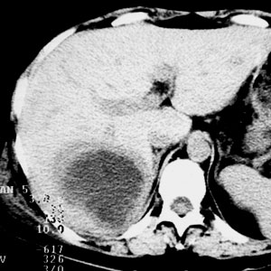
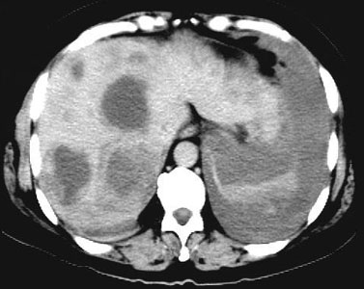
DIFFERENTIAL DIAGNOSIS: abscess
CT scans of the liver in two different patients. Abscess in the right liver lobe (left) and atypical liver haemangiomas (right) for comparison.

Slide 24
Liver abscess, (a) Ultrasound showing a large transonic area (arrow) with echoes arising within it. (b) CT scan in another patient showing bilocular area of low attenuation in the right lobe of the liver (arrows). Ao, aorta; D, diaphragm; IVC, inferior vena cava; K, kidney; S, spleen; St, stomach.

Slide 25
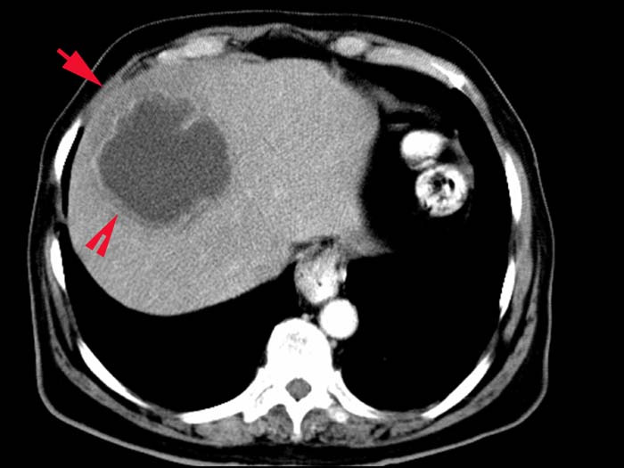
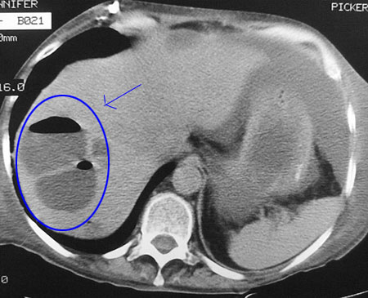

Slide 26
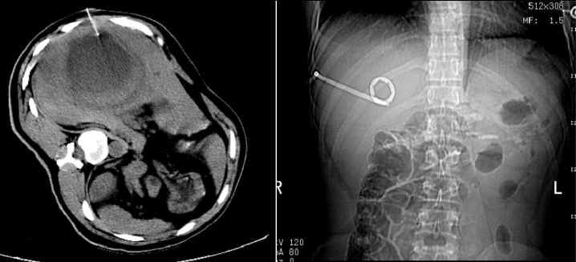
العلاج : الصادات الحيوية وريدياً مع البزل الموجه بالإيكو و التصريف الجراحي بالجراحة المفتوحة أو التنظيرية عند عدم الإستجابة

Slide 27
ثانياً : خراجات الكبد الفطرية ( Fungal Liver abscess ) : المبيضات البيض , و تشكل 10% من خراجات الكبد , و غالباً ما تكون متعددة و صغيرة (2سم أو أقل ) , أما إذا اختلطت بالإنتان فسيكبر حجمها
ثالثاً: الخراجات الزحارية : (Amebic Abscess ) :
المتحول الزحاري الحال للنسج و يصل مع الغذاء بالشكل الكيسي و يتحول إلى أتروفة في الكولون و يحدث التهاب الأمعاء الزحاري و قسم ضئيل من المتحول الزحاري يصل عبر وريد الباب إلى الكبد و تتشكل الخراجة الزحارية
تتوضع بالغالب في الفص الأيمن للكبد , و يمتاز قيح الخراجة باللون الشوكولاتي و عديم الرائحة و عقيم بالزرع ( لإلتصاق الطفيلي بجدار الخراجة )
الأعراض : يصاب المريض أثناء الهجمة الزحارية أو بعدها و يشكو المريض من ألم في المراق الأيمن , حس شبع , تعب , وهن , , فقر دم , حرارة و عرواءات و لكن أقل حدوثاً من الخراج القيحي
التشخيص : ارتفاع الكريات البيض مع ارتفاع نسبة كثيرات النوى , و كذلك إيجابية الإختبارات المصلية للمتحول الزحاري و هي إيجابية في 95-100% من الحالات ,
العلاج : الميترونيدازول وفي حال عدم حدوث تحسن سريري خلال 48 ساعة من بدء المعالجة يتوجب وضع احتمال لوجود اختلاط الخراجة الزحارية و اللجوء للبزل أو التصربف عند فشل العلاج الدوائي

Slide 28
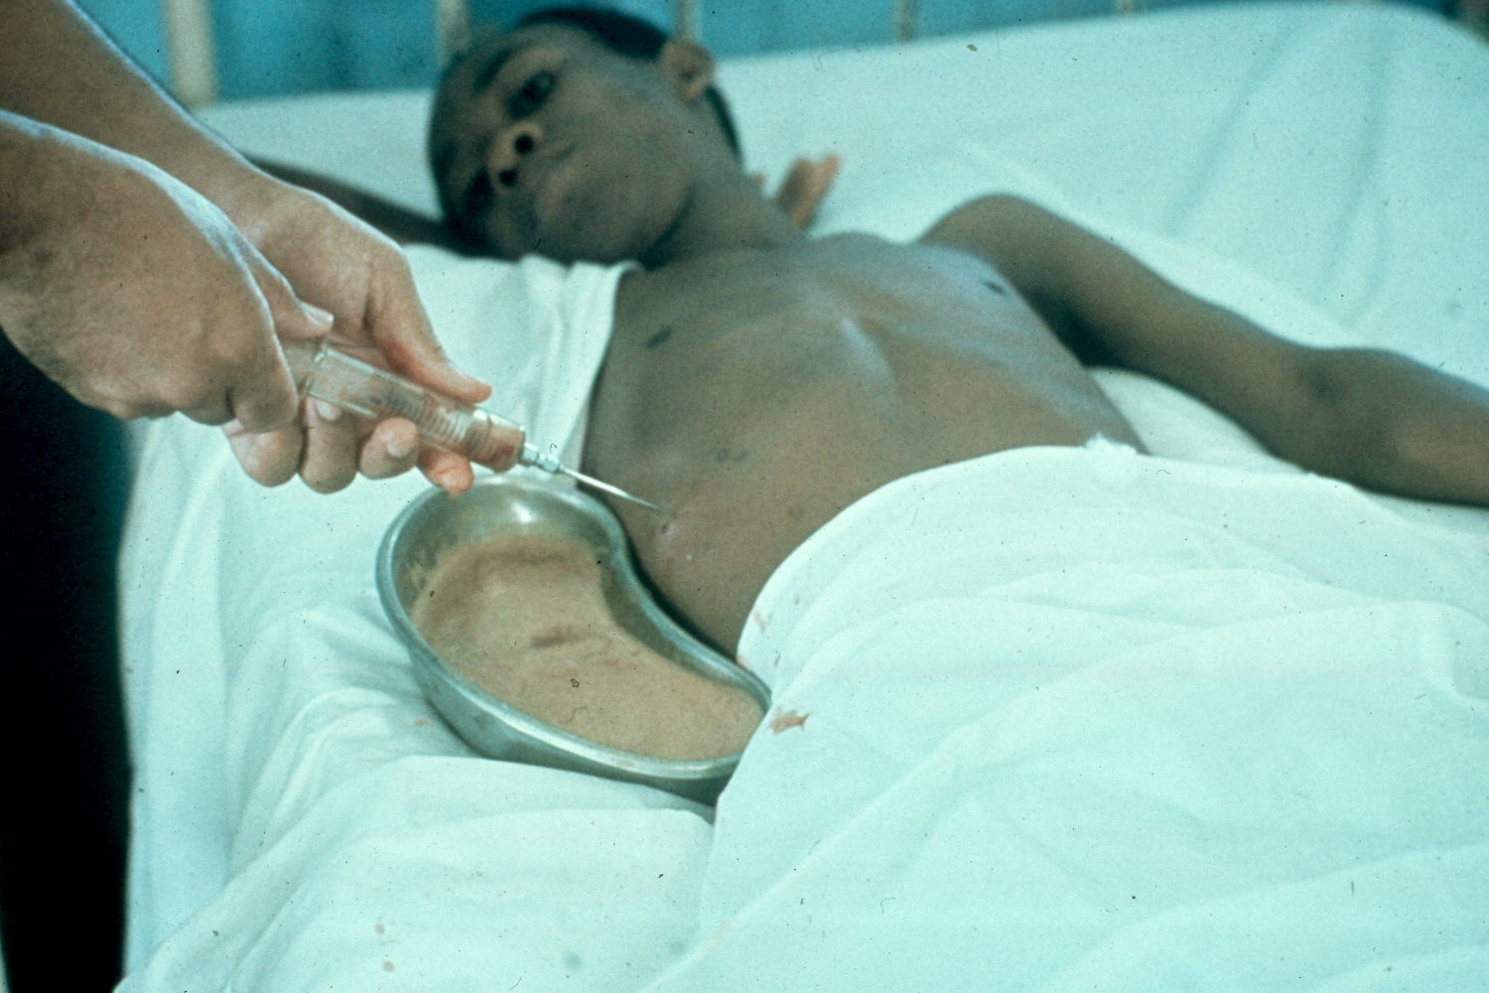
Aspirating “anchovy paste” pus from amebic liver abscess

Slide 29
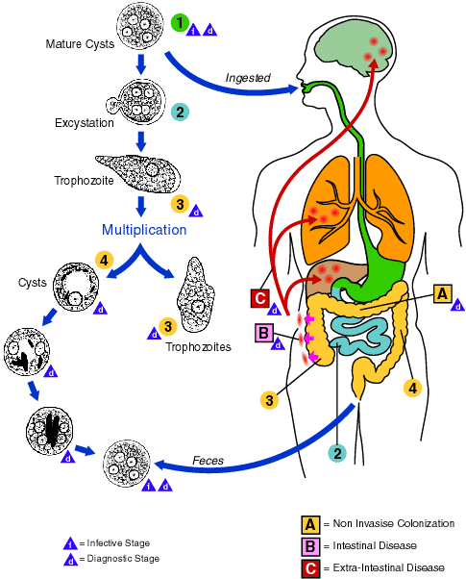
Entamoeba Life Cycle
.
The non-infective trophozoite stage and the ineffective cyst stage.
Ineffective cysts are ingested by man.
Some time after passing through the stomach and small bowel they excyst to form motile trophozoites.
these trophozoites of E. histolytica that can penetrate, invade and colonize intestinal mucosa.
As the trophozoite travels down the large bowel at some point when conditions are right , it encysts into the ineffective cyst stage and is excreted with the feces.
www.practicalscience.com/introentamoeba.html

Slide 30
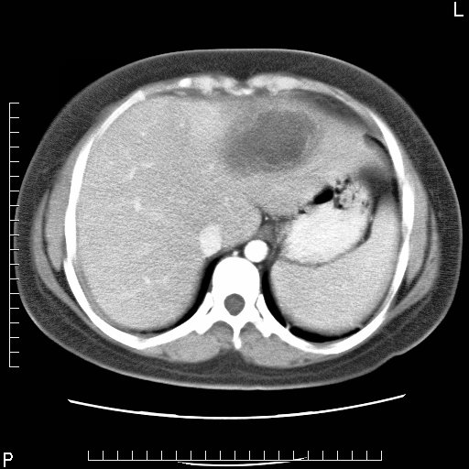
الأيكو
-الطبقي المحوري

Slide 31
كيسات الكبد : يمكن أن تقسم إلى كيسات غير طفيلية و كيسات الشوكاء الحبيبية
آ –الكيسات البسيطة : و هي الأشيع , و ناتجة عن بقايا جنينية لأقنية صفراوية غير متصلة تشريحياً مع الشجرة الصفراوية , و تكون وحيدة في 60% من الحالات , السائل ضمنها رائق , و هي غير عرضية و تكشف صدفةً , و لا تحتاج لعلاج و إذا كبر حجمها تظهر الأعراض ( ألم مبهم – يرقان ) نلجأ إلى البزل و التفجير عبر الجلد و حقن مادة مخرشة ( إيتانول ) و الجراحة و توخيف الكيسة أو الإستئصال
و هناك الكبد متعدد الكيسات و تظهر كمتلازمة مع الكلية عديدة الكيسات , و تظهر الكيسات بمرحلة متأخرة و تطورها بطيء , و الكيسات مبطنة بطبقة صفراوية

Slide 32
الكيسات الرضية فتنتج عن تجمع الدم إما تحت المحفظة أو ضمن النسيج الكبدي و هي غير مبطنة بطبقة صفراوية و هي غير عرضية و لا تحتاج إلى علاج أو البزل و التفجير عبر الجلد
و في حالة الكيسات التنشؤية فهي أكثر شيوعاً في النساء و هي غير عرضية و هي عبارة عن كيسات ورمية تنشأ إما مع الأورام السليمة كالأورام الغدية الصفراوية الكيسية أو مع الأورام الخبيثة كالكارسينوما الغدية الصفراوية الكيسية
و من مميزات الكيسات التنشؤية بأنها محجبة و سميكة الجدار , و غير منتظمة الحواف و ترتفع فيها مستويات aFP و CA19-9
و علاجها الأمثل الإستئصال الكامل بالجراحة

Slide 33
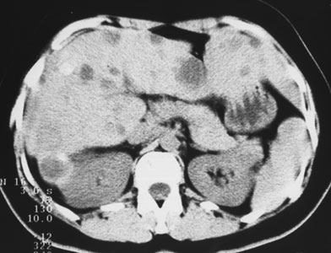
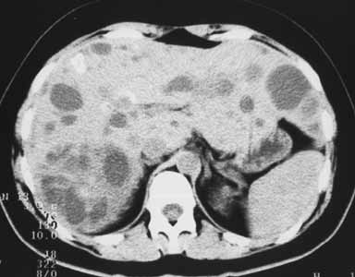
DIFFERENTIAL DIAGNOSIS:
polycystic liver disease
CT scan shows multiple liver cysts. Some of the cysts have calcified walls as consequence of chronic inflammation.

Slide 34
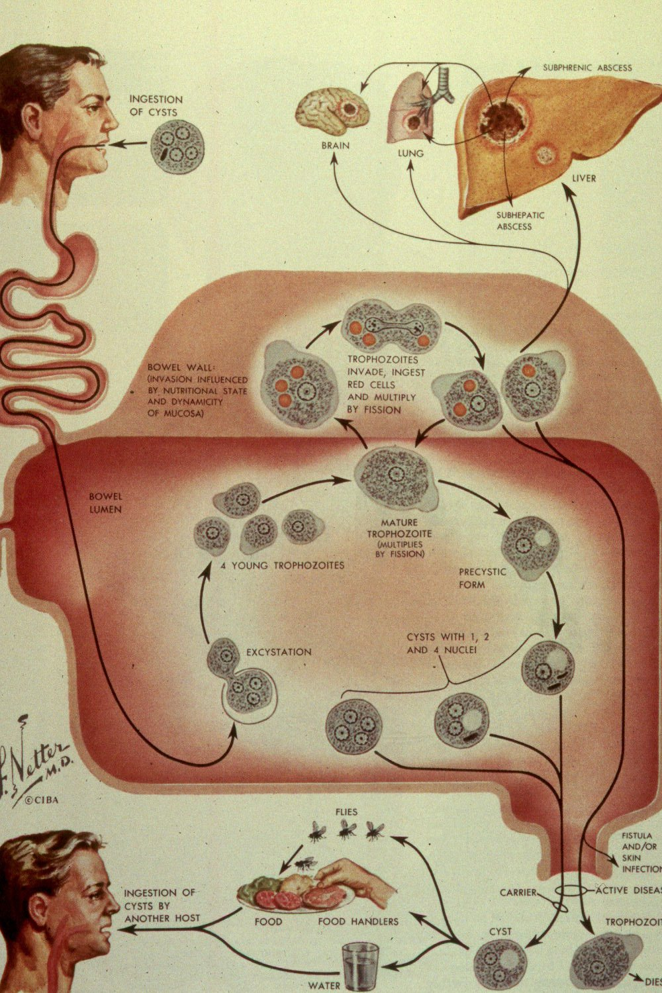
الكيسات الطفيلية ( المائية – Hadatide Cyst العامل الممرض : المشوكة الحبيبية Echinococus granulosus
العدوى : تعيش الدودة البالغة في أمعاء الكلاب و الذئاب و الثعالب و تطرح بيوضها لتخرج مع البراز ملوثةً الأعشاب , و تأكلها الحيوانات العاشبة فتصاب بالكيسة , و يصاب الإنسان بالدودة بشكل عرضي عن طريق الطعام و الشراب الملوث بالبيوض , أو عن طريق التماس المباشر مع الكلاب المصابة
و عندما تدخل البيوض إلى معدة الإنسان تتحول إلى جنين مسدس الشصوص يجتاز جدران الأمعاء و يدخل الدوران البابي إلى الكبد و االرئة أو أماكن أخرى
Life cycle of Entamoeba histolytica

Slide 35
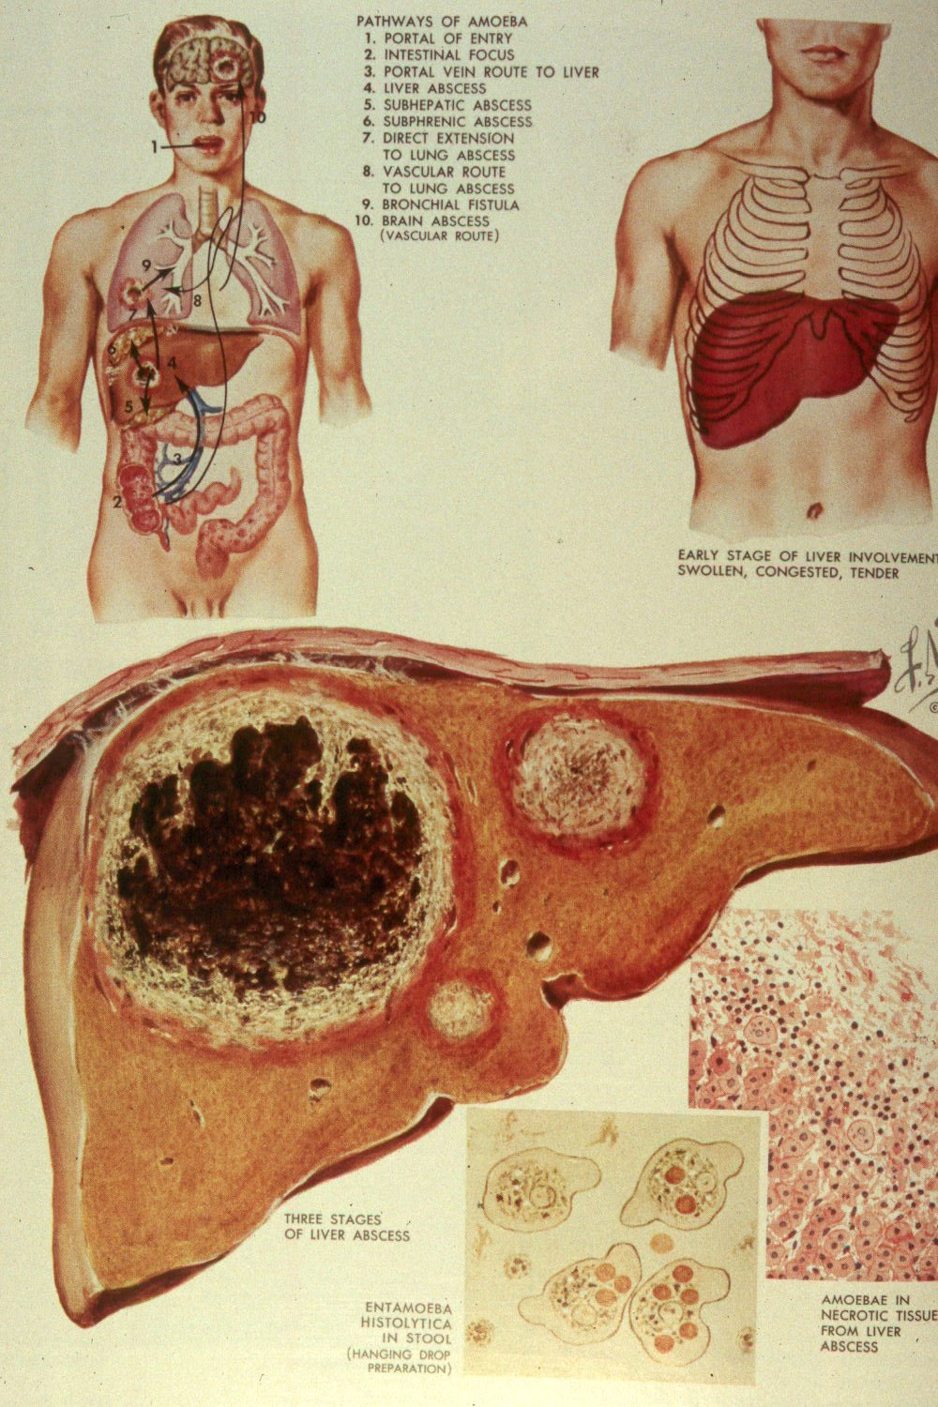
Amebic liver absc في الكبد فإن الكيسة يتشكل لها جدار يتضمن ( غشاء خارجي ليفي مرن – و غلاف حقيقي و الغشاء المنتش الذي يولد الحويصلات المنتشة إلى الداخل أي الكيسات البنات و سائل الكيسة )
s

Slide 36
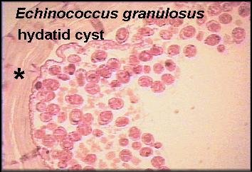
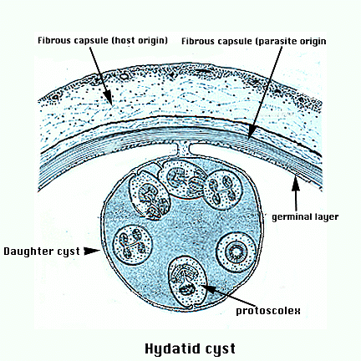

Slide 37
Many cysts remain asymptomatic
Pressure effects; secondary pyogenic infection
Rupture/leakage: risk of anaphylactic reaction and seeding of daughter cysts
Diagnosis: imaging + serology
Rx: Surgical resection + cysticidal agent;
If inoperable → albendazole or mebendazole
الأعراض و العلامات :
قد تكون الكيسات العدارية غير مختلطة و غير عرضية , أو يشكو المريض من حس ثقل نتيجة كبر حجمها و ضخامة كبدية مجسوسة و غثيان و إقياء ,
قد يظهر يرقان
أو أعراض اختلاطات الكيسة ( الإنتان- الإنثقاب –النزف )

Slide 38
Liver cysts, (a) Simple cyst of liver. CT scan shows a well-defined lesion of water density. (b) CT scan showing a multilocular hydatid cyst in the right lobe of the liver (arrows).

Slide 39
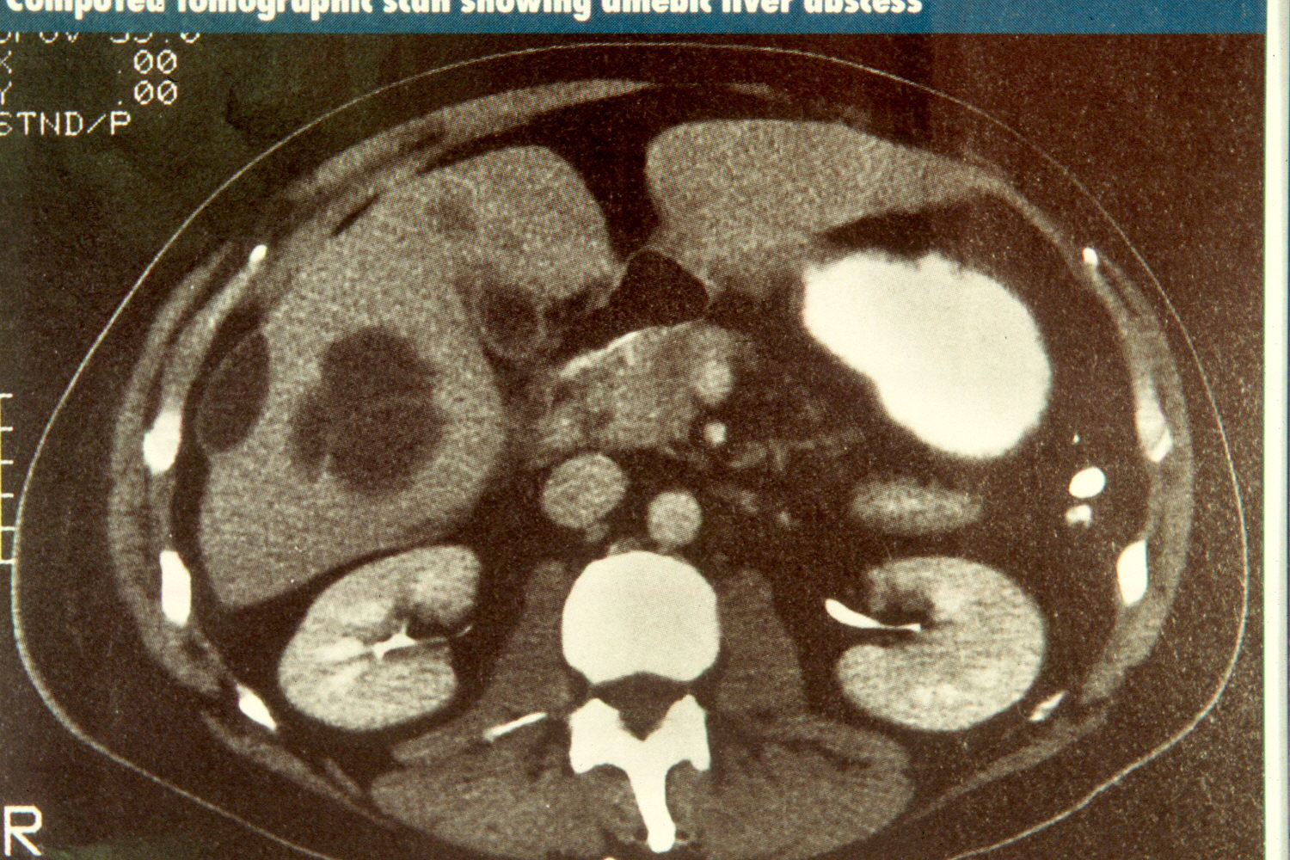
Computed tomography scan showing amebic liver abscess

Slide 40
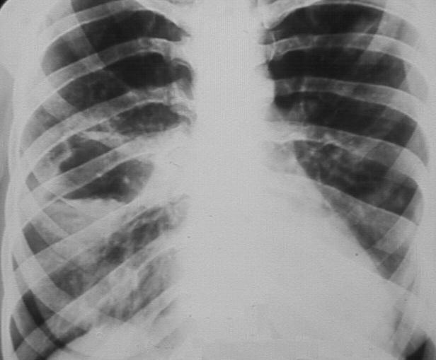
LIVER ABSCESS
صورة صدر بسيطة : لتحري الكيسات المائية الرئوية و في حال إكتشافها تعالج قبل الكيسات الكبدية
Marc Richards
Morning Report
September 8th, 2009

Slide 41
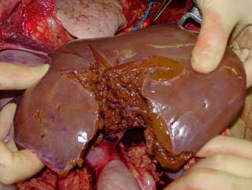
Liver Trauma
Blunt trauma is most common cause of injury to liver
High risk due to:
Large organ, friable parenchyma, ligamentous attachments

Slide 42
Injuries
Subcapsular hematoma or intrahepatic hematoma.
Laceration
Contusion
Hepatic vascular disruption
Bile duct injury
86% of injuries have stopped bleeding at time of exploration.
Decreased transfusion req.With conservative.

Slide 43
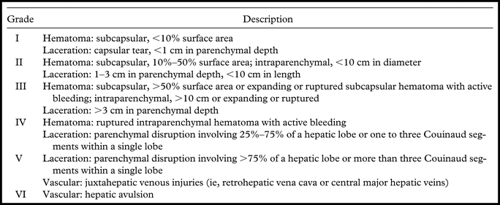
AAST Liver Injury Grading
Grade I
Grade IV

Slide 44
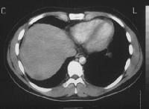
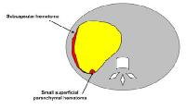
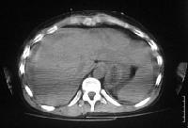
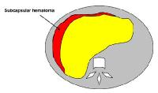
Grade I Liver Injury
Grade II

Slide 45
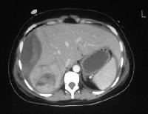
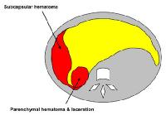
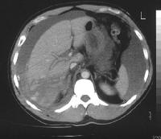
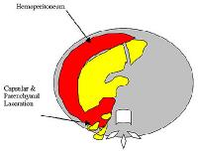
Grade III
Grade IV
Grade IV

Slide 46
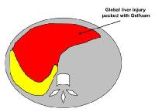
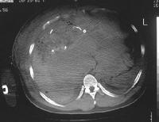
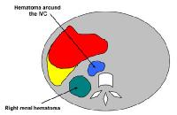
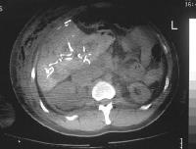
Grade V

Slide 47
نزف مجاري الصفراء ( Hemobilia ) :
نزح دموي بواسطة القناة الصفراوية المشتركة إلى الإثنى عشر
الأسباب : رضوض مع تهتك كبدي ,
تصوير الأقنية الصفراوية عبر الكبد بطريق الجلد ( PTC ) و الأورام
الثلاثي التشخيصي : 1- ألم في الربع العلوي الأيمن
2- نزف هضمي علوي 3- يرقان
التشخيص : يوضع بالتنظير الهضمي العلوي حيث يخرج الدم من مجل فاتر
و كذلك إجراء تصوير وعائي
العلاج : تصوير وعائي مع تصميم الوعاء النازف

Slide 48
أورام الكبد البدئية السليمة :
الورم الوعائي
غدوم الخلية الكبدية
– فرط التنسج العقيدي البؤري )

Slide 49
1-الورم الوعائي الكبدي : ( Hemangiomas ) :
و هو الورم الكبدي السليم البدئي الأكثر شيوعاً
الأعراض : الأورام الصغيرة لاعرضية , و تكشف صدفة ً أما إذا كبر حجمها > 5سم يصبح عرضياً إذ يشكو المريض من آلام بطنية مبهمة
بالفحص السريري قد يكشف عن كتلة كبدية لينة قابلة للضغط مع سماع لغط Bruit فوق منطقة الكبد
التشخيص : طبقي محوري إيكو و المرنان
لا يجب إجراء الخزعة لخطورة النزف
الإختلاطات الممكنة : اعتلال تخثر و قصور قلب إحتقاني و يرقان انسدادي , و متلازمة كاسباخ – ميريت ( ورم وعائي و نقص صفيحات الدم و نقص فيبرينوجين الدم )
العلاج : مراقبة ( > 90% ) و في حال الأورام الكبيرة و العرضية بالإستئصال الجراحي

Slide 50
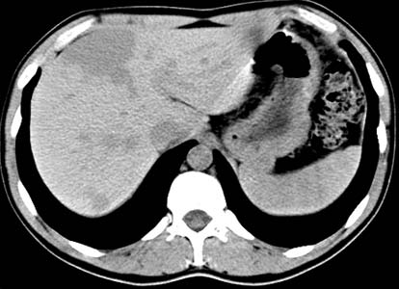
CT scan without contrast enhancement shows typical haemangioma in the 4th liver segment.

Slide 51
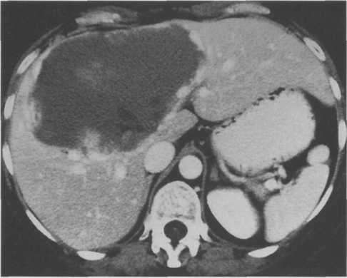
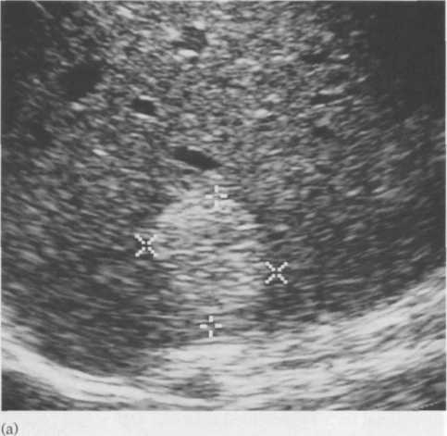
Haemangioma (incidental finding), (a) Ultrasound scan shows a reflective mass in the right lobe of the liver (cursors). (b) CT scan, in another patient, immediately after intravenous contrast enhancement shows a large, low density lesion in the right lobe of the liver with appearances similar to a tumour, (c) A scan taken 10 minutes later shows that almost the entire lesion enhances to the same or to a greater degree than the normal liver.
b
a
c

Slide 52
MRI scan of a haemangioma. (a) Low intensity area (arrows) on a Tl-weighted image, (b) High intensity area (arrows) on a T2-weighted image. This haemangioma was an incidental finding.
a
b

Slide 53
2-غدوم الخلية الكبدية ( Hepatocellular Adenoma ) : ورم وحيد غالباً , ينمو على حساب الخلية الكبدية ,
العمر الوسطي للحدوث 30-35 سنة
النساء> الذكور 1:9 , و من عوامل الخطر المرافقة حبوب منع الحمل
الأعراض : ألم في الربع العلوي الأيمن مع كتلة ونزف ( نادر)
الإختلاطات الممكنة : تمزق مع نزف (33%) , نخر , وخطر التحول لسرطانة الخلية الكبدية
التشخيص : الإيكو و الطبقي و يمكن إجراء الخزعة ( يجب نفي الورم الوعائي بتفريس الكريات الحمراء الموسومة )
العلاج : ايقاف حبوب منع الحمل فقد يتراجع و إذا كان كبير > 5سم نازف مؤلم أو متمزق نقوم بالإستئصال الجراحي

Slide 54
3- فرط التنسج العقيدي البؤري ( FNH ) :
ورم كبدي سليم , و العمر الوسطي 40سنة
عند الإناث وتترافق مع حبوب منع الحمل لكن ليس كترافق الغدوم بشكل واضح
التشريح النسيجي وجود خلايا كبدية طبيعية و قنيات صفراوية ( الغدومات لا تحوي قنيات صفراوية )
التشخيص : دراسة نووية بالتكنيسيوم 99 - إيكو و الطبقي , تصوير وعائي , خزعة
الموجودة الكلاسيكية في CT ( كتلة كبدية مع ندبة مركزية )
الإختلاطات الممكنة : الألم و لا خطورة للتسرطن و نادر جداً النزف
العلاج : استئصال أو تصميم إذا كان المريض عرضياً , و إلا متابعة إذا أكد التشخيص
و يفيد التصميم حيث أورام FNH تتغذى بشريان رئيسي واحد

Slide 55
سرطان الخلية الكبدية : Hepatoma
هي الخباثة البدئية الأكثر شيوعاً في الكبد , و تشكل حوالي 80% من كل أورام الكبد البدئية الخبيثة
و يكثر في افريقيا و آسيا , و الذكور > الإناث
العوامل المؤهبة : فيروس التهاب الكبد B , C ,
التشمع , أفلاتوكسين ( ذيفان فطري للرشاشية الصفراء )
سوء التغذية و الدنف لدى الأطفال Kwashirkor
داء الصباغ الدموي , داء خزن الغليكوجين نمط 1 .
نسبة مرضى التشمع الذين يطورون سرطان الخلية الكبدية تقريباً 5 %

Slide 56
مجهرياً : سرطان الخلية الكبدية و هو أكثر الأشكال شيوعاً و يكثر لدى المصابين بالتشمع الكبدي
سرطان الأقنية الصفراوية داخل الكبد Cholangio Carcinoma السرطان الكبدي الصفراوي Cholangio Hepato Carcinoma و هو شكل مختلط
أورام الجذعة الكبدية أو الورم الكبدي الأرومي Hepato Blastoma : هو ورم خاص بالأطفال , و ينشأ على حساب الخلية الكبدية الجنينية غير الناضجة
Hepatoma. The CT scan

Slide 57
Hepatoma. The CT scan shows a large, well-defined mass of variable density (arrows).

Slide 58
الأعراض : ألم كليل في الربع العلوي الأيمن , و ضخامة كبدية مؤلمة , نقص وزن .و علامة فرط توتر بابي , الحبن , اليرقان , الحمى , فقر الدم
التشخيص : الواسم الورمي ألفافيتوبروتين ( مرتفع )
الخزعة بالإبرة الموجهة بتوجيه الطبقي ,
الموضع الأكثر شيوعاً للنقائل هو الرئتان
العلاج : استئصال جراحي إذا أمكن ( مثلاً استئصال فص ) , زرع كبد
و حقن الورم بالإيتانول عبر الجلد و العلاج الكيماوي داخل الشريان

Slide 59
سرطانات الكبد الثانوية : ( Metastatic Tumors to the Liver
أكثر مشاهدةً من الورم البدئي
تأتي النقائل من مصادر مختلفة ( سرطانات الإنبوب الهضمي , الثدي , الدرق , الجهاز البولي التناسلي )
تصل النقائل الى الكبد عن طريق الدوران البابي أو الطريق اللمفاوي أو الطريق الشرياني , أو الإنتشار المباشر
يبين الفحص السريري وجود ضخامة كبدية معقدة قاسية مع أعراض الورم الأولي
الإيكو و الطبقي و عيار الواسم الورمي CEA
العلاج : الجراحة في حال النقيلة وحيدة أو محدودة و المعالجة الكيماوية

Slide 60
CT scan of metastasis. This large low density mass is situated deeply in the right lobe of the liver
Metastases. MRI scan showing multiple rounded low signal areas in the liver (arrows) on this T1-weighted image.

